Slide 1
Prog. Orientada a Objetos
NPM: Gestión de Dependencias

Slide 2
Agenda
Node Package Manager
Gestión de Dependencias
Crear un proyecto
Instalar dependencias
A partir del nombre
A partir del package.json
Ubicación de las dependencias
Eliminar/actualizar dependencias
Listar dependencias
Consultar dependencias desactualizadas
Definir/ejecutar tareas del package.json
Recomendaciones
Manejo básico de consola

Slide 3
¿Qué es una librería?
Código que hace otra persona, que usamos en nuestro código realizar una determinada tarea
Por ejemplo si queremos hacer una suma de matrices, podemos descargar una librería que ya tenga la suma implementada
De esta manera nos ahorramos trabajo
Por el momento podemos ver una librería como un conjunto de funciones que ya están implementadas por otra persona
Se suelen usar varios nombres para definir una librería: módulos, dependencias, etc.

Slide 4
Gestión de Dependencias Introducción
npm install readline-sync
“npm” es el comando del gestor
“install” es una de las funcionalidades de NPM
“readline-sync” es una librería para ingresar datos por teclado
El comando se encarga de buscar en la nube la librería, y descargarla
Sin este comando, al momento de hacer el “require” se obtiene el error:
Error: Cannot find module 'readline-sync’
El formato del comando para instalar es
npm install <nombre_libreria>
NPM tiene una página web donde poder ver las librerías

Slide 5
Primer paso: Crear un Proyecto
NPM guarda en un archivo el nombre de las librerías que se van descargando → package.json
Además se guarda la versión de la librería descargada
npm init
Genera el archivo package.json
Al ejecutar el comando, la consola realiza una serie de preguntas
Nombre del proyecto → ej: CalculadoraMatrices
Descripción, autor, etc.
Al finalizar la ejecución del comando, en la misma carpeta aparecerá el archivo con la información ingresada

Slide 6
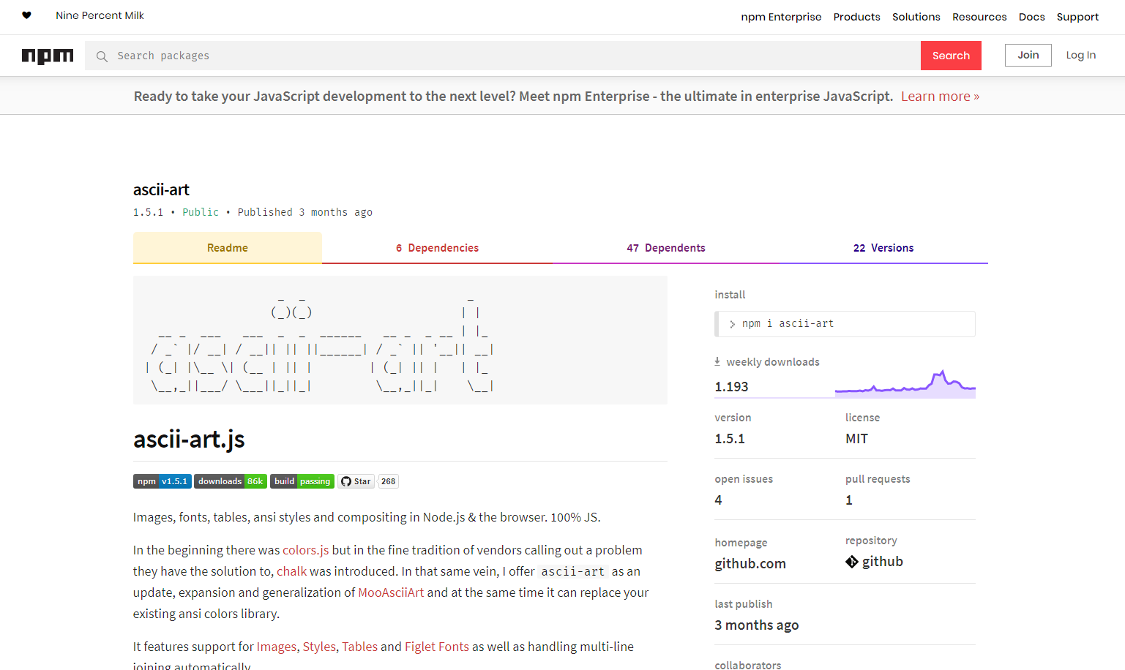
Instalar Paquete
BUSCADOR
COMANDO
DESCRIPCIÓN
https://www.npmjs.com/package/ascii-art

Slide 7
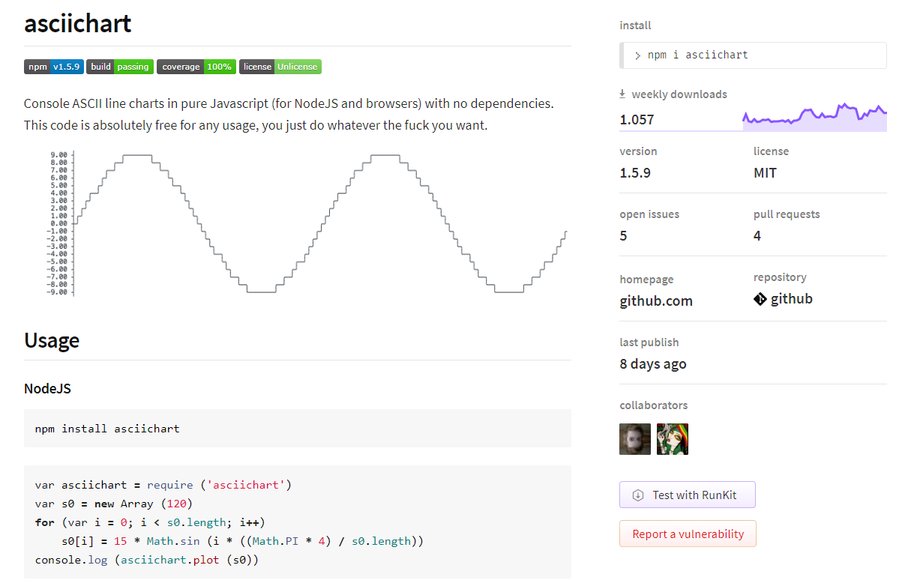
Instalar Paquete - Ejemplo de Uso
La misma página nos muestra cómo usar el paquete
Notes:
La idea es mostrar cómo en el NPM se muestra el ejemplo de uso de una librería
OJO con el VAR!!!

Slide 8
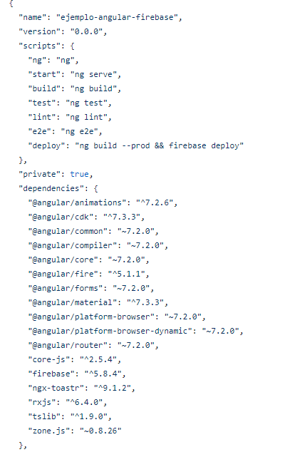
Instalar Conjunto de Dependencias
Hasta ahora vimos como instalar paquetes → siempre de a uno
Es posible que, a partir de un package.json instalar muchas dependencias con el mismo comando
Tiene sentido cuando partimos de un proyecto ya iniciado por otra persona (trabajo en equipo)
Haciendo “npm install” se instalan todas las dependencias que figuran en donde dice “dependencies”

Slide 9
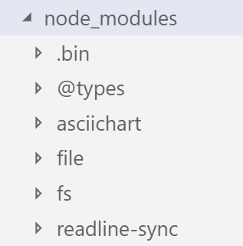
Ubicación de las Dependencias
Al crear un proyecto, se crea el package.json
Al instalar una dependencia, se guarda en una determinada carpeta → node_modules
CUIDADO: esta carpeta no debería figurar en el repositorio de git
Cuando nos bajamos el proyecto, con npm install instalamos todo lo que figure en el package.json
De esta manera el proyecto pesa menos
Dentro de esa carpeta se puede ver que cada dependencia está en su respectiva carpeta

Slide 10
git: Ignorando archivos
Es posible especificar qué archivos y/o carpetas no queremos que se agreguen a nuestro repositorio
La forma de hacerlo es especificando el nombre de los archivos, y dónde se encuentran
El lugar en donde hay que hacerlo es un archivo especial → .gitignore
Este archivo se crea como cualquier otro
De esta manera, cuando agregan los archivos con “git add .” los archivos/carpetas que figuren en .gitignore, no se agregan

Slide 11
Actualizar/Eliminar Dependencias
Puede ocurrir que el desarrollador de la dependencia que se descargó, haya modificado la forma en que una función es invocada
Esto quiere decir que la versión que nos descargamos, quedó desactualizada
Existe un comando que se encarga de actualizar las dependencias
npm update <nombre_dependencia>
También puede ocurrir que descargamos una dependencia por error, o que una dependencia que antes se usaba, ahora no se usa más
npm uninstall <nombre_dependencia>

Slide 12
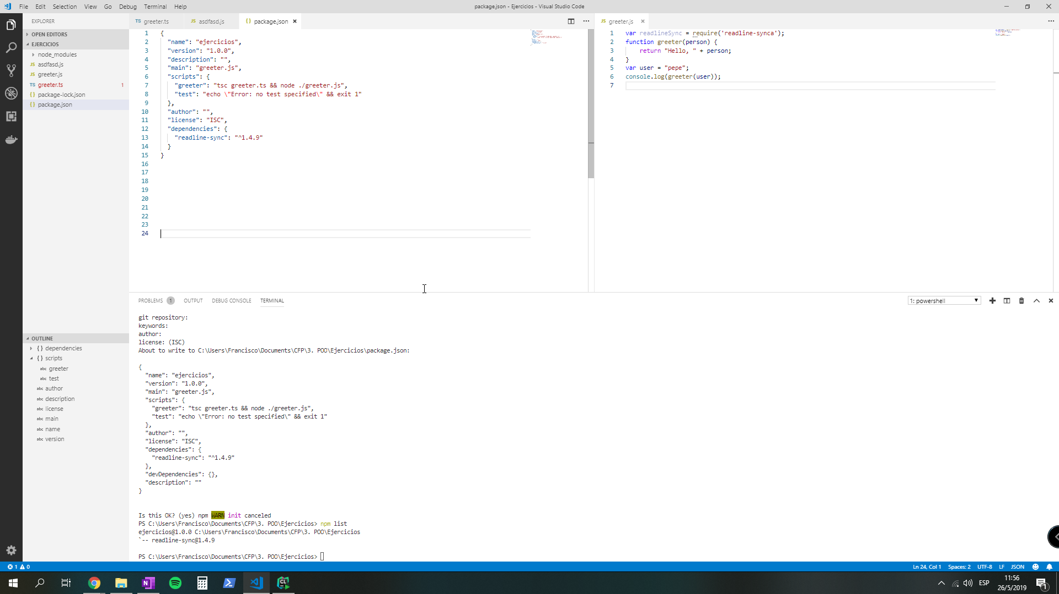
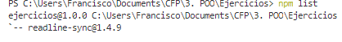
Listar Dependencias
Puede ocurrir que en un proyecto uno pierda el rastro de cuales son las dependencias instaladas → comando para verlas (listarlas)
npm list
Otra forma de ver las dependencias instaladas, es fijarse directo en el package.json
Ambas formas son válidas

Slide 13
Consultar Actualización de Dependencias
Normalmente no hay que fijarse si las dependencias están desactualizadas (o no) una por una → npm outdated
$ npm outdated
Package Current Wanted Latest Location
glob 5.0.15 5.0.15 6.0.1 test-outdated-output
nothingness 0.0.3 git git test-outdated-output
npm 3.5.1 3.5.2 3.5.1 test-outdated-output
local-dev 0.0.3 linked linked test-outdated-output
once 1.3.2 1.3.3 1.3.3 test-outdated-output
{
"glob": "^5.0.15",
"nothingness": "github:othiym23/nothingness#master",
"npm": "^3.5.1",
"once": "^1.3.1"
}
COMANDO
package.json

Slide 14
Atajos para trabajar con NPM
En sistemas siempre se busca hacer las cosas repetitivas en el menor tiempo posible
Los comandos de NPM se usan bastante, por lo que existen otras formas de hacer el mismo comando
npm install → npm i
npm init -y → genera package.json con valores por defecto (sin hacer preguntas)
npm test → npm t
npm install --global imagejs → npm i -g imagejs
Notes:
Decir qué es lo que hace --global

Slide 15
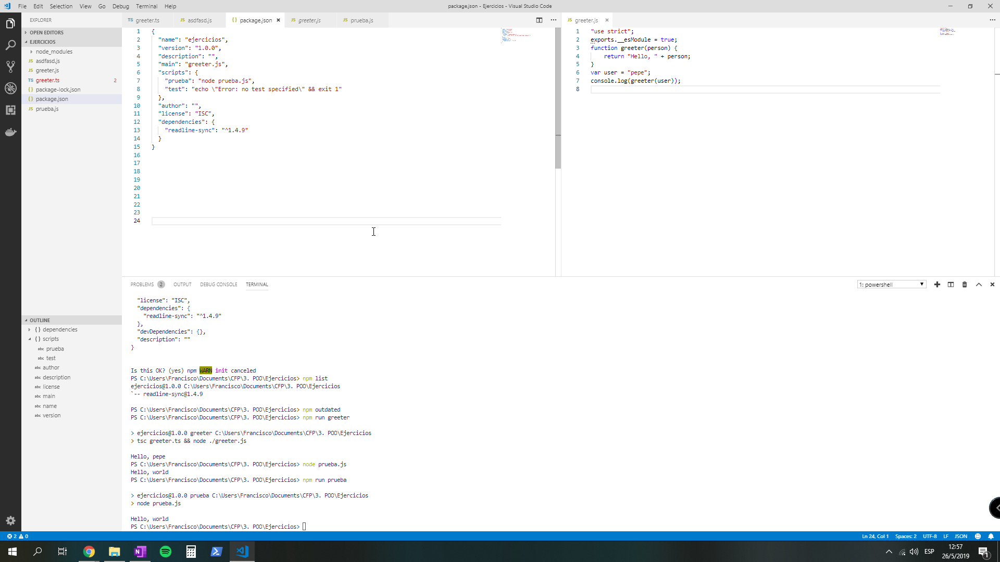
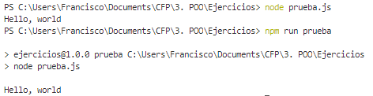
Definir/ejecutar Tareas en package.json
Es muy común que una determinada tarea la realicemos de forma repetitiva
El mismo comando lo escribimos muchas veces
Ese comando puede ser largo y tedioso de escribirlo → ej: node <ruta_archivo_js>
NPM permite definir comandos en el package.json
La sintaxis es “npm run <nombre_tarea>”

Slide 16
Demostración en Clase
Crear un proyecto
Implementar una determinada funcionalidad
Correr el archivo con node
Definir una tarea en package.json
Correr el archivo con NPM
npm init -y
npm i “loquesea”
node archivo.js
Definir un script
npm run “nombre tarea”

Slide 17
Recomendaciones
No instalar dependencias que no se vayan a usar
Intentar mantener todo actualizado
Para así evitar problemas de compatibilidad
No modificar manualmente la sección de dependencias del package.json
Los comandos de NPM son los que modifican automáticamente esas secciones
Acostumbrarse a usar las tareas para trabajar de forma más prolija
Acostumbrarse a usar la consola

Slide 18
Adicional - Manejo de Consola
Comandos básicos porque van a empezar a trabajar más con la consola
dir → listar los archivos y carpetas a partir de la ubicación actual
cd → acceder a una carpeta, cambiar directorio
cls → limpiar el contenido de la pantalla
ren → renombrar un archivo
copy → copiar un archivo
del → borrar un archivo

Slide 19
Prog. Orientada a Objetos
Ejercicios

Slide 20
Ejercicios - En Clase
Crear un proyecto
Crear dos archivos con funcionalidades diferentes
Definir las tareas asociadas y ejecutarlas

Slide 21
Ejercicios - Entregable
Crear proyecto NPM
Editar el ejercicio de la suma los elementos de un arreglo, inicializando el mismo con un archivo .txt
Subir a GitHub y pasar el link por Slack

Slide 22
Ejercicios - Fuera de Clase
Crear Proyecto NPM
Buscar en la página alguna dependencia e instalarla (además de readline-sync)
Desarrollar alguna funcionalidad que utilice la dependencia instalada
Crear dos archivos con funcionalidades diferentes
Cada uno utilizando una librería diferente, sin contar readline-sync
Definir las tareas asociadas y ejecutarlas
Subir proyecto a GitHub y pasar link por Slack

Slide 23
Ejercicios - Adicional
La idea es ir incorporando lo visto en clases anteriores
Iniciar proyecto NPM en carpeta nueva
Descargar las librerías necesarias
Cargar un listado de nombres a partir de un archivo de texto
Cargar un listado de colegios a partir de otro archivo de texto
A partir de ambos listados, saber en qué colegio va a votar una determinada persona
Subir a GitHub y avisar por Slack

